Slide 1
Establishing Trust in an Updatable fTPM
Using Remote Attestation
Andreas Korb
München, 17. Januar 2024

Slide 2
Motivation test
Dieser Folienmaster gilt bei offiziellen Präsentationen im Rahmen der TUM.
Es ist darauf zu achten, dass wir uns in einem durchgängigen Layout präsentieren.
Abweichungen vom vorgegebenen Layout bitte auf ein Minimum reduzieren.

Slide 3
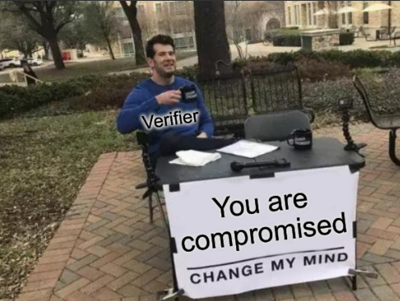
Motivation
Zero Trust
According to :
“[...] trust is never granted implicitly but must be continually evaluated”

Slide 4




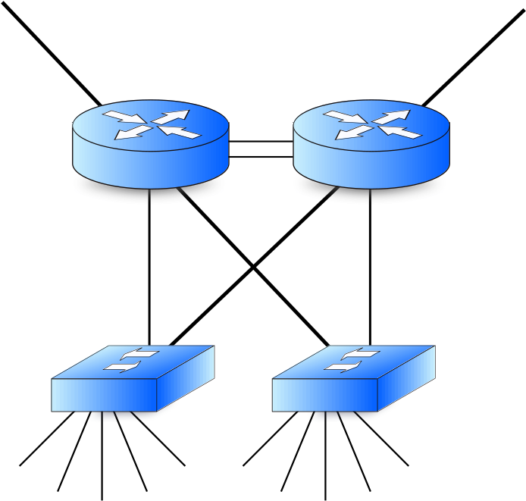


Motivation
Traditional perimeter-based network security
Company
network

Slide 5

Motivation
Zero Trust-based network security
Company
network

Slide 6


But how to verify
a remote party’s
trustworthiness?
Remote attestation

Slide 7
Motivation
Remote Attestation
Are you trustworthy?
Verifier
Yes, here is the evidence.
Prover
Verifier
Prover
Prover
Root of Trust for measurements (RTM)

Slide 8
Motivation
Remote Attestation
Are you trustworthy?
Verifier
Yes, here is the evidence.
Prover

Slide 9

Motivation
Remote Attestation
010101000101000001001101
Verifier
Prover
Verifier
Actual state
Prover
Verifier
Fake state
Prover

Slide 10
Motivation
Remote Attestation
Verifier
Prover
Prover
Root of Trust for measurements (RTM)

Slide 11




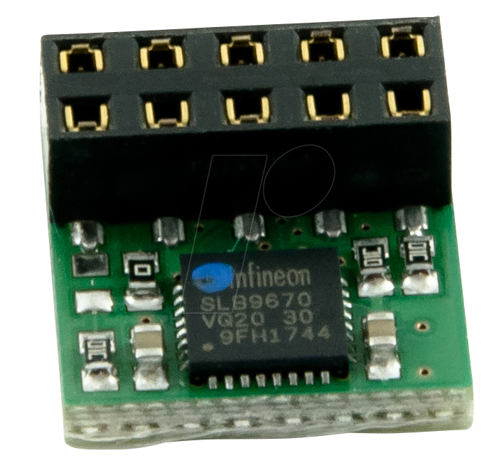
Motivation
Trusted Platform Module (TPM)
Specification by
Sealing
Store measurements
Discrete
Firmware
CPU
CPUTPM
CPU
TPM
TEE
TPM
Discrete TPM
Firmware TPM

Slide 12





Motivation
Establish trust to a discrete TPM
Verifier

Slide 13

Motivation
Establish trust to a discrete TPM
Verifier

Slide 14
And for Firmware TPMs?

Slide 15
Motivation
Establish trust to a firmware TPM (naive)
Verifier
Do I trust
?
EKcert
𝓜
𝓜
Prover
EKcert
𝓜
FW1
FW2
FW3
fTPM
A
𝓜
𝓜
𝓜
𝓜

Slide 16
Motivation
Establish trust to a firmware TPM (naive)
Verifier
Do I trust
?
EKcert
𝓜
𝓜
Prover
EKcert
𝓜
FW1
FW2
FW3
fTPM
A
𝓜
𝓜
𝓜
𝓜

Slide 17
Motivation
Establish trust to a discrete TPM
Verifier
Do I trust
?
EKcert
𝓜
𝓜
Prover
EKcert
𝓜
dTPM
A
𝓜

Slide 18
Motivation
Establish trust to a firmware TPM (naive)
Verifier
Do I trust
?
EKcert
𝓜
𝓜
Prover
EKcert
𝓜
FW1
FW2
FW3
fTPM
A
𝓜
𝓜
𝓜
𝓜

Slide 19


DICE
Not nice.

Slide 20


Independent remote attestation
of firmware TPM
Device Identifier
Composition Engine
(DICE)

Slide 21









Motivation
Research questions
fTPM
fTPM
data
DICE
TPM
Notes:
https://freesvg.org/empty-bowl-black-and-white

Slide 22



Design
Hash(L0)
DICE
Layer 0
Layer 1
fTPM
TCI0
TCI1
TCIfTPM
Public key
CDI0
CDI1
CDI2
Private key
signs
Manufacturer
DeviceID Key
Alias Key1
EPS
Storage
key
derived
included
Alias Key2 / EK
TCI0
TCI1
TCIfTPM
UDS: | Unique Device Secret
CDI: | Compound Device Identity
TCI: | Trusted Component Identifier
EPS: | Endorsement Primary Seed

Slide 23
Design
Provisioning
DICE
Layer 0
Layer 1
fTPM
TCI0
TCI1
TCIfTPM
Public key
CDI0
CDI1
CDI2
Private key
signs
Manufacturer
DeviceID Key
Alias Key1
EPS
Storage
key
derived
included
Alias Key2 / EK
Evidence
TCI0
TCI1
TCIfTPM
hash(L0)
UDS: | Unique Device Secret
TCI: | Trusted Component Identifier
CDI: | Compound Device Identity
EPS: | Endorsement Primary Seed

Slide 24
Design
DICE
Layer 0
Layer 1
fTPM
TCI0
TCI1
TCIfTPM
Public key
CDI0
CDI1
CDI2
Private key
signs
Manufacturer
DeviceID Key
Alias Key1
EPS
Storage
key
derived
included
Alias Key2 / EK
Evidence
TCI0
TCI1
TCIfTPM
hash(L0)
UDS: | Unique Device Secret
TCI: | Trusted Component Identifier
CDI: | Compound Device Identity
EPS: | Endorsement Primary Seed

Slide 25
Design
DICE
Layer 0
Layer 1
fTPM
TCI0
TCI1
TCIfTPM
Public key
CDI0
CDI1
CDI2
Private key
signs
Manufacturer
DeviceID Key
Alias Key1
EPS
Storage
key
derived
included
Alias Key2 / EK
Evidence
TCI0
TCI1
TCIfTPM
hash(L0)
UDS: | Unique Device Secret
TCI: | Trusted Component Identifier
CDI: | Compound Device Identity
EPS: | Endorsement Primary Seed

Slide 26
Design
hash(L0)
DICE
Layer 0
fTPM
TCI0
TCIfTPM
Public key
CDI0
CDI1
Private key
signs
Manufacturer
Alias Key0
EPS
Storage
key
derived
included
Alias Key1 / EK
TCI0
TCIfTPM
UDS: | Unique Device Secret
CDI: | Compound Device Identity
TCI: | Trusted Component Identifier
EPS: | Endorsement Primary Seed

Slide 27
Design
DICE
Layer 0
fTPM
TCI0
TCIfTPM
Public key
CDI0
CDI1
Private key
signs
Manufacturer
Alias Key0
EPS
Storage
key
derived
included
Alias Key1 / EK
TCI0
TCIfTPM
hash(fTPM)
UDS: | Unique Device Secret
CDI: | Compound Device Identity
TCI: | Trusted Component Identifier
EPS: | Endorsement Primary Seed

Slide 28

RQ-1
What constitutes the identity of an fTPM?
CDI
TCI
FW1
FW2
fTPM

Slide 29


RQ-2
How to manage an fTPM's persistent data securely?
fTPM
CDI
secure RAM
EPS
Storage
key
decrypt
encrypt
Persistent
Alias Key2 / EK

Slide 30
RQ-2
How to manage an fTPM's persistent data securely?
fTPM
CDI
secure RAM
EPS
Storage
key
decrypt
encrypt
Persistent
Alias Key2 / EK

Slide 31


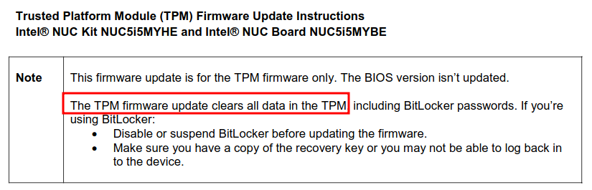
RQ-2
How to manage an fTPM's persistent data securely?
CHANGES IN THIS RELEASE
Version 1.00
[Important updates]
- Fix a security issue.
[...]
--------------------------------------------------------------------------------
IMPORTANT INFORMATION
[...]
- Applying TPM firmware update will erase information stored in the TPM chip.
In case customer uses any software(such as disk encryption software) which stores
created keys to TPM chip, customer needs to stop using those software temporarily
before applying TPM firmware update. This tool has the built-in function to
suspend Microsoft Bitlocker during TPM firmware update, for other software,
customer needs to follow the instructions of software to avoid the data loss.

Slide 32

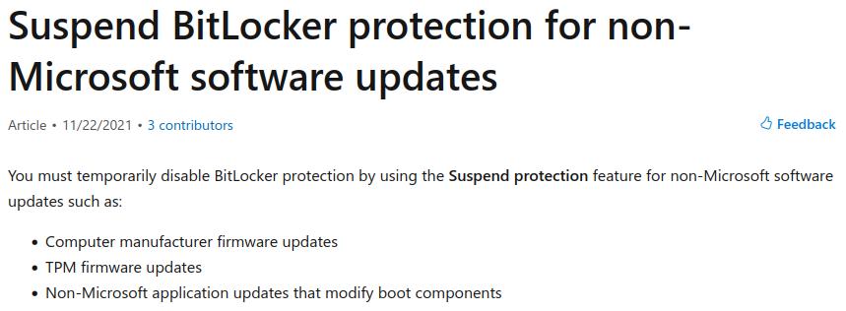
RQ-2
How to manage an fTPM's persistent data securely?

Slide 33

RQ-2
How to manage an fTPM's persistent data securely?
fTPM
CDI
secure RAM
Storage
key
decrypt
encrypt
Persistent

Slide 34
RQ-3
How to combine the DICE and TPM infrastructure?
fTPM
CDI
EPS
Storage
key
Alias Key2 / EK
TCIfTPM

Slide 35
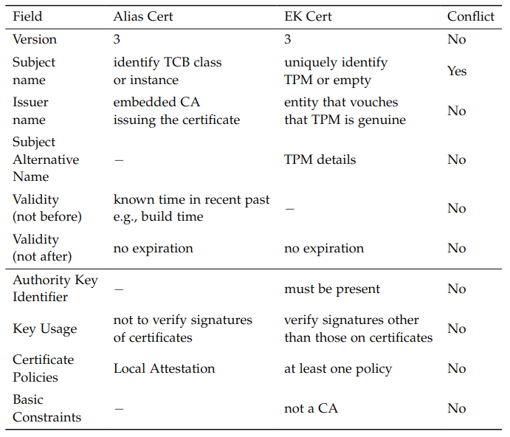
RQ-3
How to combine the DICE and TPM infrastructure?
fTPM
CDI
EPS
Storage
key
Alias Key2 / EK
TCIfTPM

Slide 36
RQ-3
How to combine the DICE and TPM infrastructure?
„fTPM“
„fTPM ID 532“
„“
„fTPM ID 532“
Possible: Public key stringified
Not nice: Already as the TCI in certificate
Favor empty subject name because
observed in the wild in EKcerts

Slide 37

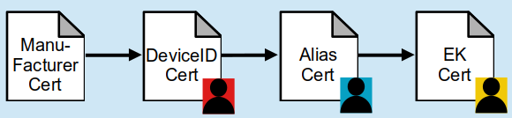
RQ-4
How to enable privacy in this attestation mechanism for the prover?
Public key
Private key
signs
included
Prover
Privacy CA
TCI
AK
Privacy CA
Quote
Verifier
Quote

Slide 38
RQ-4
How to enable privacy in this attestation mechanism for the prover?
Prover
Privacy CA
Verifier

Slide 39
RQ-4
How to enable privacy in this attestation mechanism for the prover?
Prover
Privacy CA
Verifier
EK
Public key
Private key
Evidence
signs
AK
included
TCI

Slide 40

Implementation
User space
User space
Remote attestation endpoints (prover & verifier)
Linux
Linux
Fix FVP-related problems
Firmware TPM
Firmware TPM
DICE & Storage encryption
OP-TEE OS
OP-TEE OS
DICE (measurements & certificate issuing)
TrustedFirmware-A
FVP

Slide 41
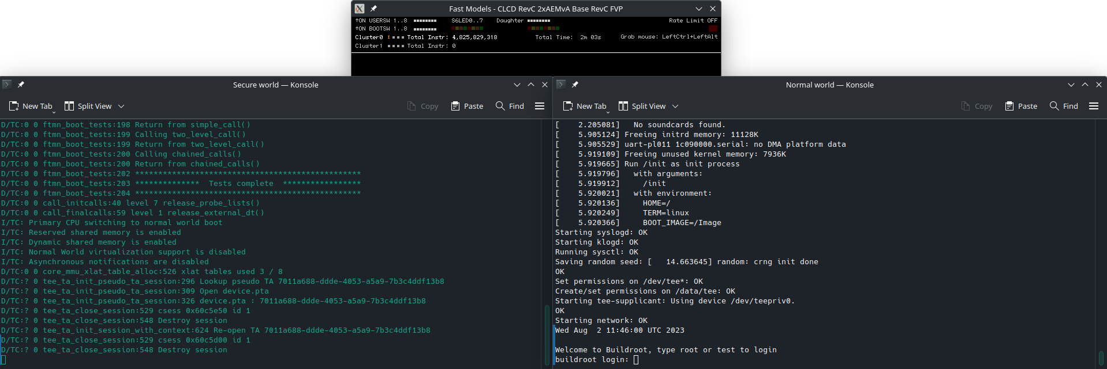
Implementation

Slide 42
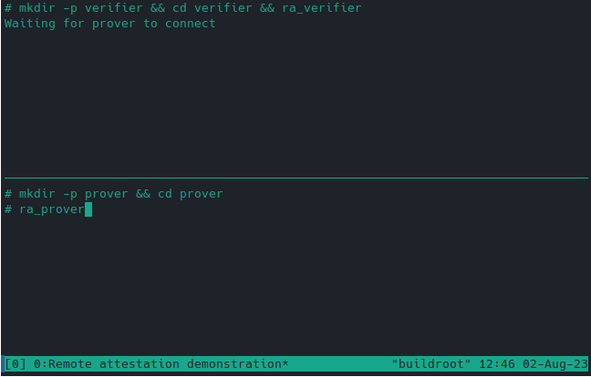
Implementation
Verifier
Prover

Slide 43
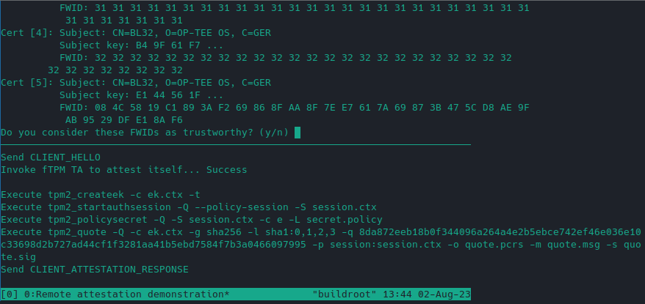
Implementation
Verifier
Prover

Slide 44
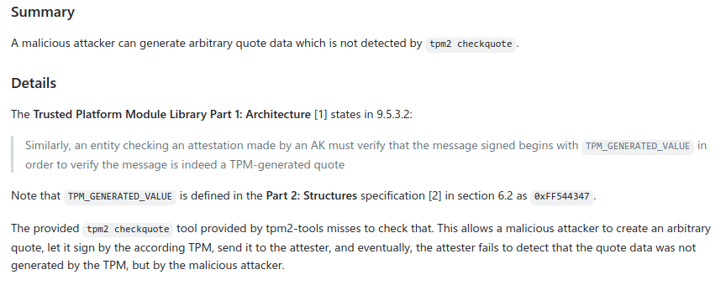
tpm2_tools security vulnerability exposed

Slide 45
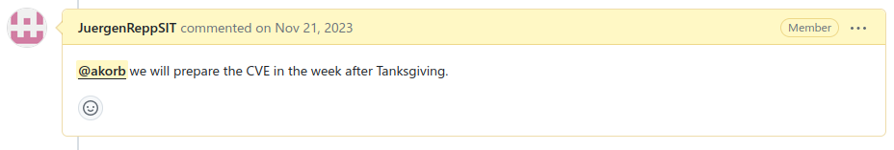
tpm2_tools security vulnerability exposed

Slide 46
Conclusion
Small hardware Root of Trust (DICE)
FW manufacturer independent of fTPM manufacturer
Exact running code learnable for Verifier
Protect data from access by compromised fTPM or preceding component
Privacy of prover with Privacy CA
We measure instead of assume

Slide 47



Overview
dTPM
fTPM
(vorher)
FW
fTPM
fTPM
(nachher)
FW
fTPM

Slide 48

Referent
Technische Universität München
Fakultät für Muster
Lehrstuhl für Muster
Ort, Datum (Schreibweise: 00. Januar 2015)

Slide 49
Dr. rer. nat. Erika Mustermann
München, 27. März 2015

Slide 50
Gültigkeit der Masterfolien
Dieser Folienmaster gilt bei offiziellen Präsentationen im Rahmen der TUM.
Es ist darauf zu achten, dass wir uns in einem durchgängigen Layout präsentieren.
Abweichungen vom vorgegebenen Layout bitte auf ein Minimum reduzieren.

Slide 51
Grundlage der Masterfolien
Als Grundlage dient der Corporate Design Style Guide der TUM.
Die Präsentationsvorlage ist auf gute Lesbarkeit und klare Darstellung von Informationen optimiert.

Slide 52
Hier steht eine Überschrift max. 2-zeilig
Als Grundlage dient der Corporate Design Style Guide der TUM.
Die Präsentationsvorlage ist auf gute Lesbarkeit und klare Darstellung von Informationen optimiert.

Slide 53
Schrift
Das Grundprinzip ist, Informationen bestmöglich zu transportieren. Dazu muss vor allem die Schrift einheitlich und für alle im Raum lesbar sein.
Schriftart: Arial
Schriftgrößen: 30 | 22 | 16 | 12
Zeilenabstand: 1,15 mm
Die Einstellungen sind in den Textfeldern und Textfeldvorlagen dieses ppt-Masters als Standard eingestellt. Bei Diagrammen und Tabellen muss die Schriftgröße ggf. angepasst werden. Für Auszeichnungen im Fließtext kann auch fett markiert werden.
Bei großer Distanz bzw. kleinem Präsentationsmedium kann der Schriftgrad notfalls proportional erhöht werden.

Slide 54
Farben
Als erstes sollte mit schwarz und weiß gearbeitet werden.
Für aufwändigere Darstellungen sind Farben mit Bedacht und in möglichst geringem Umfang einzusetzen.
(Hinweistext zur Farbpalette in soc-Datei)
Zuerst mit den Primärfarben arbeiten.
Für z. B. komplexe Diagramme stehen noch Sekundärfarben zur Verfügung.
Gering im Einsatz sind die Akzentfarben.

Slide 55
Texte
Kurze und knappe Texte, Fließtexte linksbündig, kein Blocksatz
Beispiel:
Tem soluptam, nisi as verum ereprehendam at acculpa quidisq uissit volupta tusdant utem as etur, odi odis es doluptiae dem nimaion con nossinctenis pora quam voloria consenimus blabore everfer epeliquo maio etur.

Slide 56
Aufzählung
Bei kleinen Aufzählungen auf Aufzählungszeichen verzichten und ggf. zusätzliche Leerzeile
Nur wesentliche Punkte nennen und Themen auf verschiedene Seiten splitten.
Punkt 1
Punkt 2
Wenn Unterpunkte in einer Aufzählung nötig sind ist ein Einrücken möglich
Unterpunkt 1
  Unterpunkt 1
  Unterpunkt 2
Bei größeren Listen die Standardeinstellung • verwenden
Unterpunkt 1
Unterpunkt 2
Unterpunkt 3

Slide 57
Bilder – Allgemein
Schlichte Darstellung von Informationen
Reduzierte Farben
Rahmen und Überlagerungen nach Möglichkeit vermeiden

Slide 58
Bilder
Bildbeschreibung
Oberer Bildrand: Begrenzung durch Text

Slide 59
Bilder
Überschrift 2
Hier steht ein einleitender oder beschreibender Fließtext und nach Wunsch eine Aufzählung
Punkt 1
Punkt 2
Punkt 3
Punkt 4

Slide 60
Bilder
Bildbeschreibung
Oberer Bildrand: Begrenzung durch Text

Slide 61
Bilder
Bildbeschreibung
Oberer Bildrand: Begrenzung durch Text

Slide 62
Bilder formatfüllend – maximale Bildgröße
Weißer bzw. transparenter Hintergrund
Mit genug Freiraum anordnen

Slide 63
Bilder formatfüllend – maximale Bildgröße
Weißer bzw. transparenter Hintergrund
Mit genug Freiraum anordnen

Slide 64
Bilder formatfüllend – maximale Bildgröße

Slide 65
Diagramme / nicht Format füllende Bilder
Alternativ mit formatfüllendem Hintergrund: 5 % schwarz
Beschriftungen können zusätzlich neben den Bildern angebracht werden
Bilderklärung

Slide 66
Tabelle – Beispiel 1
Tabelle ohne Farbe und kein Rand
Innerer Seitenrand links 0 cm, oben z. B. 0,5 cm (für genug Zeilenabstand innerhalb)
Ø - Strecke | 39 km/Tag (14.360 km/Jahr)
Ø - Geschwindigkeit | 25 km/h
Ø – Verfügbare Ladezeit | 22 h/Tag
Kosten | Kleinwagen mit Verbrennungsmotor
Einsatzgebiet | Stadt und Umland

Slide 67
Tabelle – Beispiel 2
Tabelle mit schwarzem Rand
Innerer Seitenrand links 0,15 cm, oben z. B. 0,5 cm (für genug Zeilenabstand innerhalb)
Ø - Strecke | 39 km/Tag (14.360 km/Jahr)
Ø - Geschwindigkeit | 25 km/h
Ø – Verfügbare Ladezeit | 22 h/Tag
Kosten | Kleinwagen mit Verbrennungsmotor
Einsatzgebiet | Stadt und Umland

Slide 68
Diagramme – Beispiel 1
Nach Möglichkeit linksbündig bleiben
Unnötige Striche und Balken vermeiden

Slide 69
Diagramme – Beispiel 2

